Slide 1


РАЗРАБОТКА СИСТЕМЫ АВТОМАТИЧЕСКОГО УПРАВЛЕНИЯ ЭЛЕКТРОПРИВОДАМИ НЕФТЕГАЗОВОГО КОМПЛЕКСА НА ОСНОВЕ ЦИФРОВЫХ ДВОЙНИКОВ
Попов Евгений
аспирант каф. кибернетических систем
+79220412176
popovei72@mail.ru

Slide 2



АКТУАЛЬНОСТЬ ПРОЕКТА
ОСНОВНЫЕ ПРОБЛЕМЫ
Отсутствие достоверной информации о состоянии электропривода в скважине
Низкая энергоэффективность
Низкая наработка
на отказ УЭЦН
Невозможность реализовать надежные схемно-алгоритмические решения для электропривода переменного тока, которые позволяют в любых схемно-режимных условиях достичь всережимной устойчивости
При длине пит. кабеля 2000 м потери электрической мощности составляют до 11 % от полной потребляемой мощности УЭЦН
Срок службы ПЭД в тяжелых условиях работы составляет от 60 до 90 сут.

Slide 3
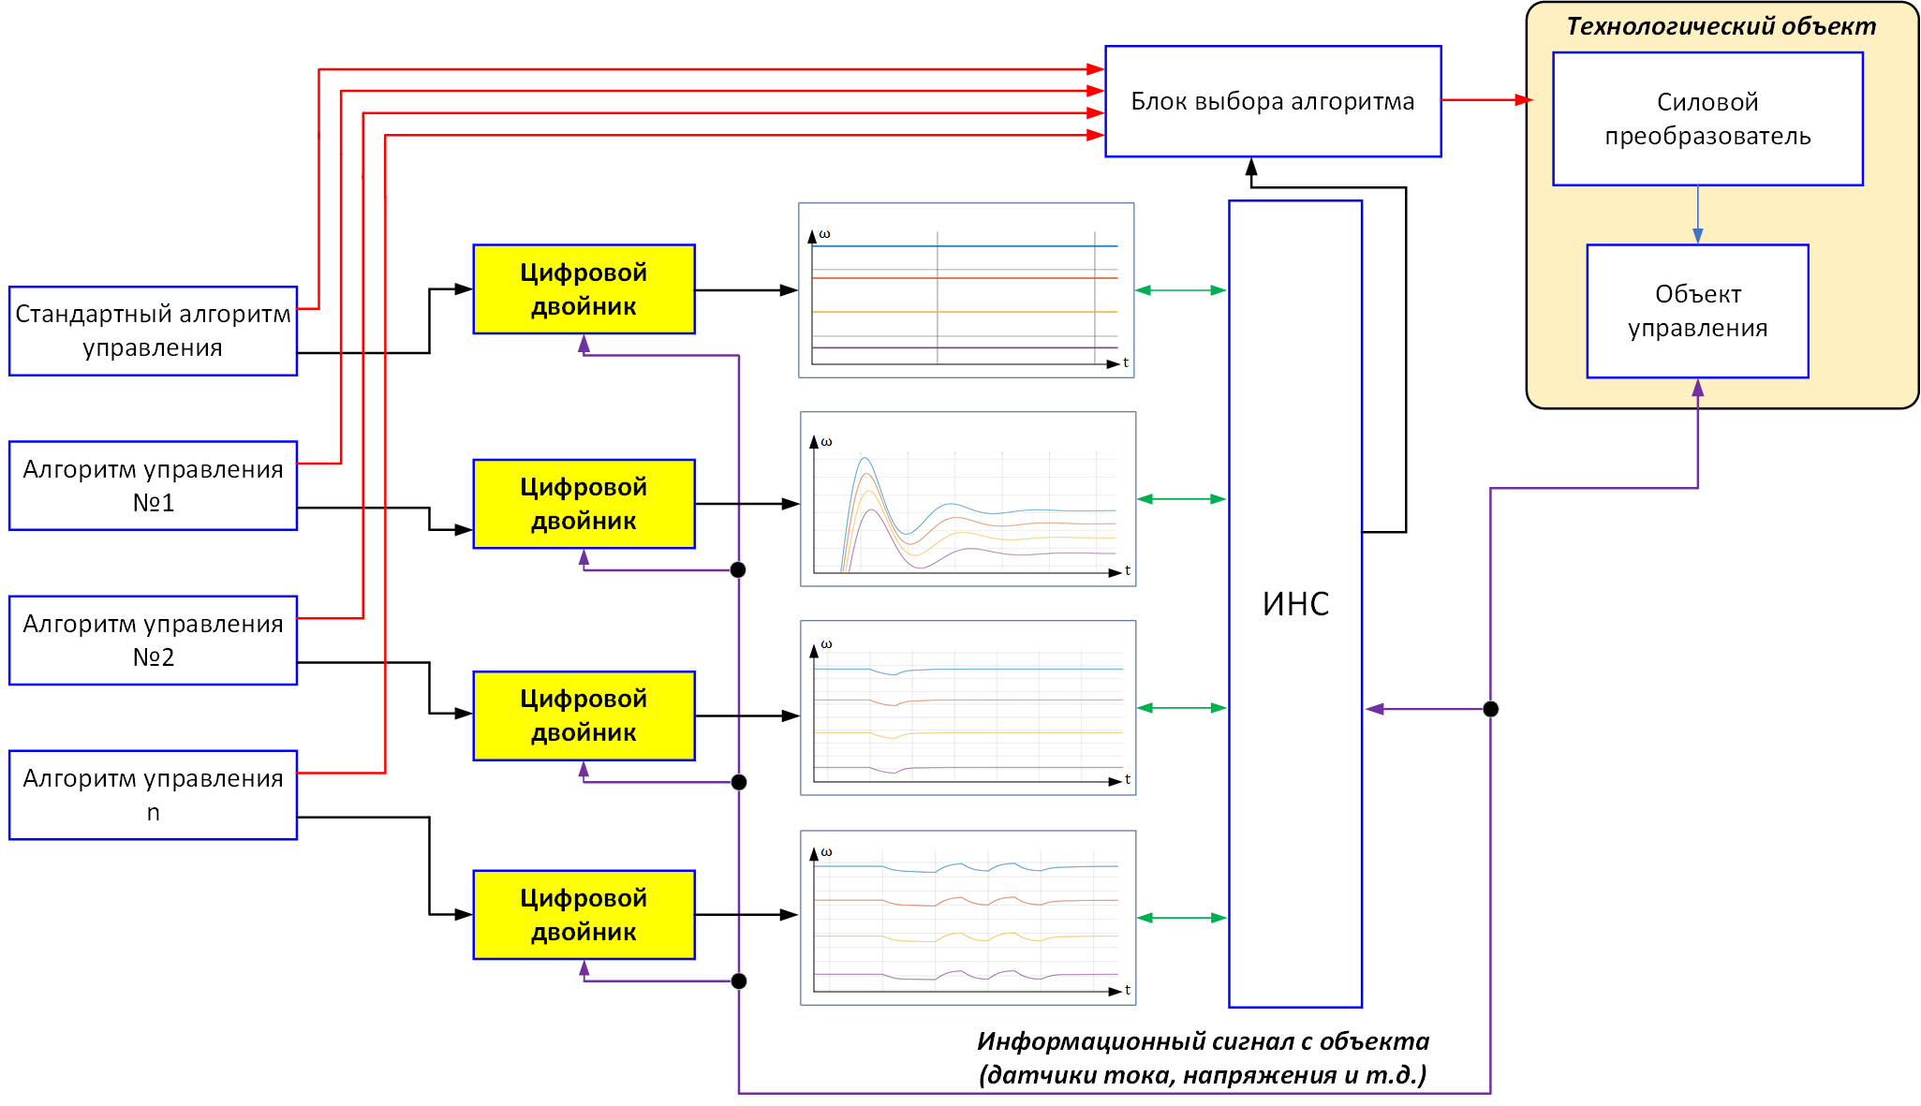
РЕШЕНИЕ
Преимущества предложенного решения:
Бездатчиковое векторное управление электродвигателями
Создание цифрового двойника электродвигателя с помощью идентификации его параметров на основе значений тока и напряжения
Нейросетевой регулятор позволяет оптимизировать режим работы электродвигателя и реализовать управление в ненормальных режимах: витковое КЗ, неполнофазный режим, расклинивание ротора

Slide 4







РЫНОК
B2B бизнес-модель
20 млрд руб./год
TAM | 10 000 скважин в РФ
6 млрд руб./год
SAM | 2000 скважин
1 млрд руб./год
SOM | 500 скважин
– производство и продажа интеллектуальных станций управления УЭЦН
■ Стоимость продукта
■ Целевая аудитория
2 000 тыс. руб.
■ Срок окупаемости для потребителя
3,5 года

Slide 5










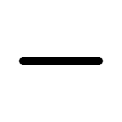
КОНКУРЕНТЫ
КАЧЕСТВЕННЫЕ ПОКАЗАТЕЛИ
Увеличение срока службы оборудования, %
20%
-
5%
Повышение энергоэффективности, %
5%
-
2%
Векторное управление
Отслеживание состояния электродвигателя
Стоимость системы, руб.
2 000 000
1 400 000
3 000 000

Slide 6
СТРАТЕГИЯ РАЗВИТИЯ
1 этап
Умник + инвестиции
1-2 кварталы 2024
3 квартал 2024
4 квартал 2024
Разработка системы динамической идентификации параметров электродвигателей
Разработка алгоритмов управления электродвигателями для нетиповых режимов работы
Разработка цифрового двойника электродвигателя лабораторного стенда
Проведение испытаний системы управления электроприводом на заводе
3 000 тыс. руб.
1 500 тыс. руб.
1 500 тыс. руб.
2 этап
Старт-1 + инвестиции
1-2 кварталы 2025
3 квартал 2025
4 квартал 2025
Разработка системы автоматического управления электроприводами на основе ИНС и цифровых двойников
Проведение испытаний системы управления
Разработка искусственной нейронной сети и её обучение на цифровом двойнике
Разработка бета-версии программного обеспечения для станций управления УЭЦН
Выход на MVP
4 400 тыс. руб.
11 900 тыс. руб.
2 200 тыс. руб.
Итого требуется
24 500 000
руб.

Slide 7
ЭКОНОМИКА
ОСНОВНЫЕ КАПИТАЛОВЛОЖЕНИЯ, ТЫС. РУБ
ДИАГРАММА ДИСКОНТИРОВАННОГО ДЕНЕЖНОГО ПОТОКА
ПРИВЛЕКАЕМЫЕ СРЕДСТВА, МЛН РУБ.

Slide 8
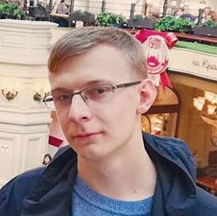
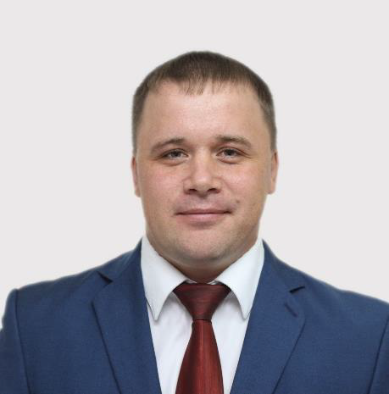
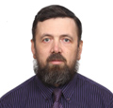
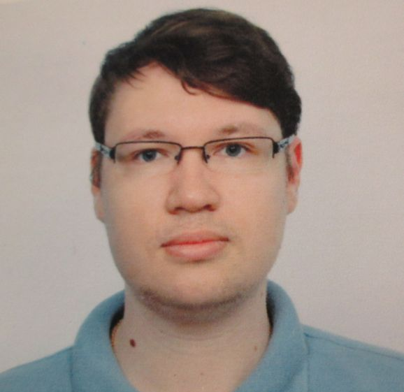
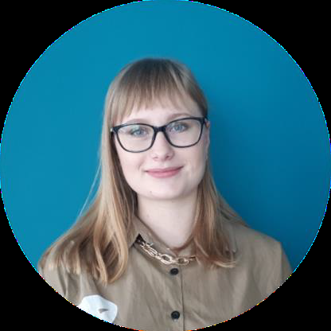
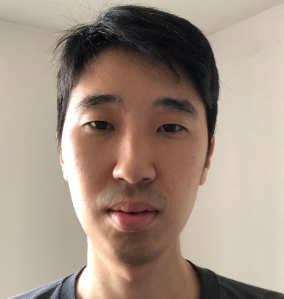
КОМАНДА
Глазырин
Александр Савельевич
Попов
Евгений Игоревич
Копырин
Владимир Анатольевич
Руководитель проекта
аспирант Тюменского индустриального университета
Научный руководитель
канд. техн. наук,
доцент Тюменского индустриального университета
Научное сопровождение проекта, разработка мат. моделей
д-р. техн. наук,
профессор Инженерной школы энергетики Томского политехнического университета
Попов
Семен Семенович
Тимошкин
Вадим Владимирович
Бубенщикова
Екатерина Сергеевна
Разработка и обучение ИНС
аспирант Томского
политехнического университета
Разработка цифровых двойников
канд. техн. наук, доцент Томского политехнического университета
Разработка алгоритмов управления
обучающийся Тюменского индустриального университета

Slide 9
РАЗРАБОТКА СИСТЕМЫ АВТОМАТИЧЕСКОГО УПРАВЛЕНИЯ ЭЛЕКТРОПРИВОДАМИ НЕФТЕГАЗОВОГО КОМПЛЕКСА НА ОСНОВЕ ЦИФРОВЫХ ДВОЙНИКОВ
Попов Евгений Игоревич
аспирант каф. кибернетических систем
+79220412176
popovei72@mail.ru
Копырин Владимир Анатольевич, канд. техн. наук
e-mail: kopyrinva@tyuiu.ru

